Slide 1

Crypto Kıttıes

Slide 2
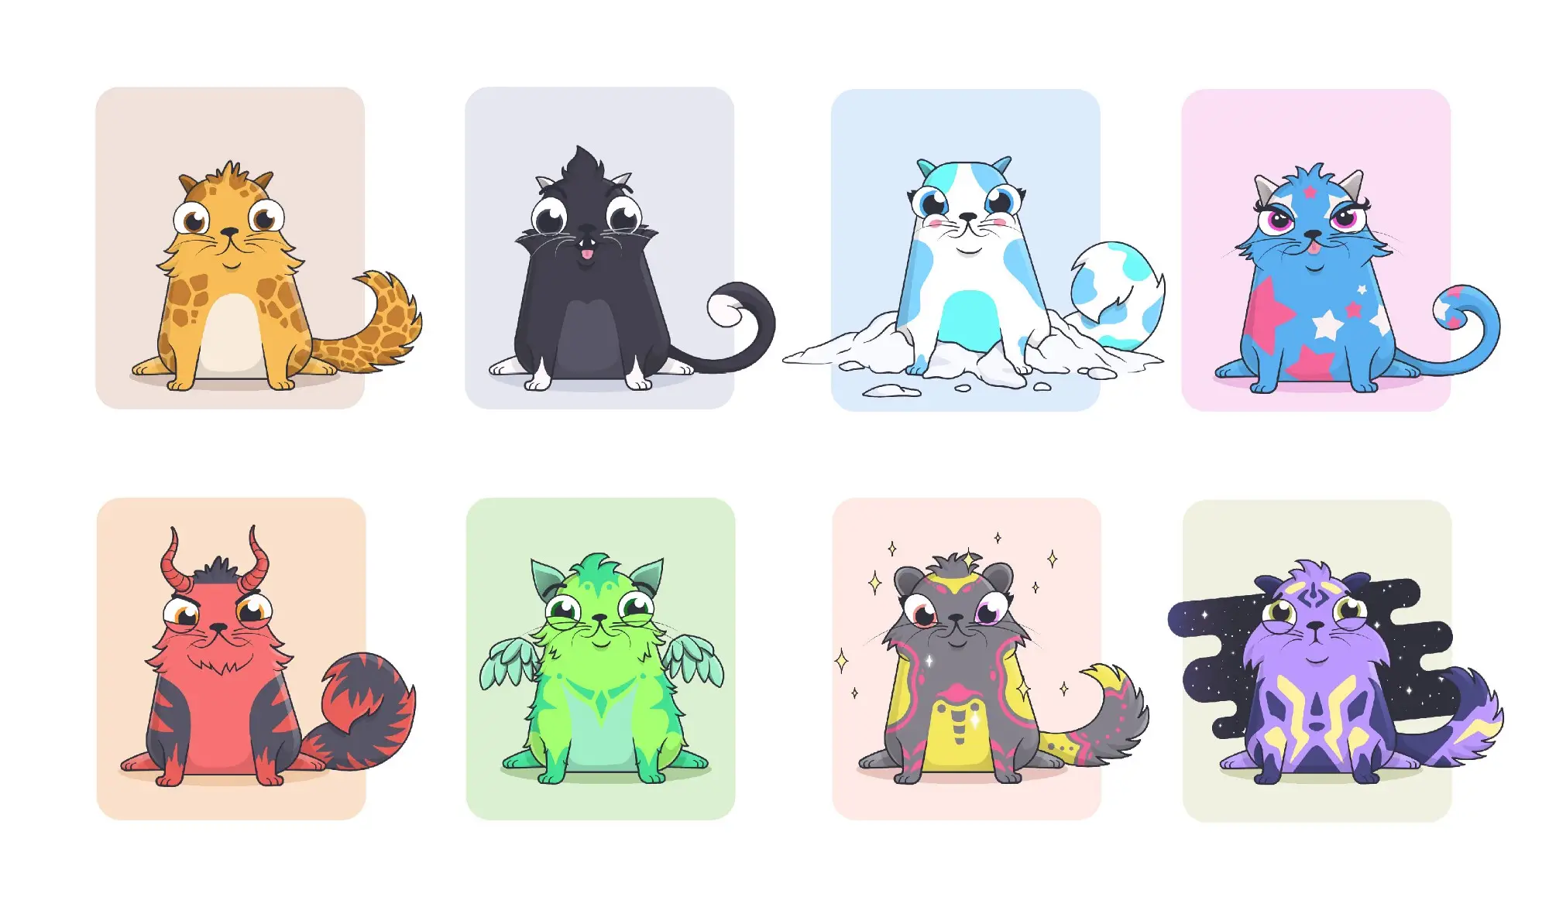
cryptokitties.co
Eşsiz kediler
İlk ayında 180000 kişi
20 milyon $ harcama

Slide 3
Brave Browser

Slide 4
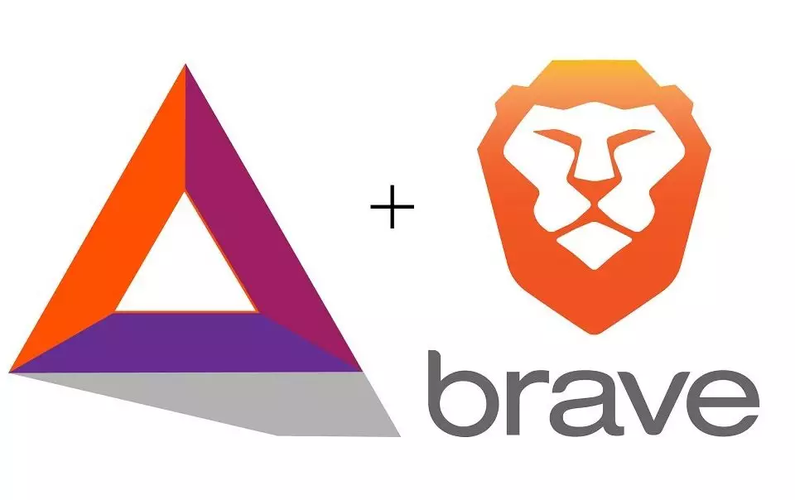
Reklam İstemiyorsan Yok
Reklamlara izin verirsen ödeme yapılacak

Slide 5
Bıtclout.com

Slide 6
bitclout.com nedir
Kendi kripto paranızı kolaylıkla basabileceğiniz bri platformdur.
Twitter daki popüler15000 kişi adına paralar basıldı. platformda Elon Musk, Edward Snowden, Jack Dorsey, Bill Gates gibi
Kişilerin hesapları sahiplenmesi gemekmektedir.
Beta sürümünde nakite veya tekrar bitcoin e çevrilemez.

Slide 7
v.cent.co

Slide 8
v.cent.co nedir
Tweetlerinizi nft olarak satabilirsiniz.
Jack Dorsey in ilk attığı tweet 1630.5825601 ETH yani şuan için 5.318.691 $ a satılmıştır. Elde edilen gelirin %95 Jack Dorsey %5 Cent’e gidecek. Eğer Estavi, Tweeti tekrar satmak isterse % 87.5’i kendisine % 10’ u Jack Dorsey’e ve yüzde 2.5’i Cent’e gidecek.
Bu arada Estavi’nin Türk asıllı olmasınıda unutmayalım.

Slide 9
nft

Slide 10
Nft Platformları
mintable.app
rarible.com
opensea.io

